Slide 1
КУРСОВАЯ РАБОТА
ПРОФЕССИОНАЛЬНОЕ ОБРАЗОВАТЕЛЬНОЕ УЧРЕЖДЕНИЕ
«МЕЖДУНАРОДНЫЙ КОЛЛЕДЖ «ПОЛИГЛОТ»
Тема: «Проектирование приложения для подсчёта электроэнергии»
Студент: Гречкин Владислав Александрович _
Специальность: Программирование в компьютерных системах
Группа 4 ПКС
Руководитель: Кубанова Джамиля Аубекировна _

Slide 2
ЦЕЛЬ И ЗАДАЧИ РАБОТЫ
Цель работы – необходимо разработать приложение для подсчёта электроэнергии, следовательно в данной курсовой работе мы рассмотрим подробный процесс создания приложения используя форму и пользуясь базовыми знаниями Object Pascal.
Достижение указанной цели осуществлялось путем решения следующих основных задач:
Понятия основных аспектов задачи;
Создание алгоритма;
Создание визуальной модели;
Разработка программного кода основываясь на уже изученных знаниях языка Object Pascal.

Slide 3
ОСНОВНЫЕ ПОНЯТИЯ
Для удобства клиента энергетические компании взымают плату за электроснабжение исходя из показаний счётчика, но и бывают исключения, например, когда счетчик неисправен или же показывает неверное значение, так же бывают случаи, когда в многоквартирном доме стоит счетчик на всех жильцов, а бывает так, что его вообще нет. Для всех случаев предусмотрены нормативные формы оплаты. В данной курсовой работе мы рассмотрим первый вариант, самый популярный, когда оплата производится по счетчику.
Object Pascal – это строго типизированный язык высоко уровня, который поддерживает структурное и объектно-ориентированное проектирование. Преимущество языка состоит из легко читаемого кода, быстрой компиляции, и использования нескольких модульных файлов для модульного программирования.

Slide 4
Алгоритм и его понятие
Алгоритм – это последовательность команд, предназначенная исполнителю, в результате выполнения которой он должен решить поставленную задачу. Алгоритм должен описываться на формальном языке, исключающем неоднозначность толкования.
При описании алгоритмов давно и успешно используются блок-схемы (Basic Flowchart). Построение блок-схем алгоритмов регламентируется ГОСТ 19.701-90 (ИСО 5807-85) «Единая система программной документации».
Блок-схема — распространенный тип схем, описывающих алгоритма или процессы, в которых отдельные шаги изображаются в виде блоков различной формы, соединенных между собой линиями, указывающими направление последовательности.
Данный метод описания поставленной цели задачи демонстрирует основные преимущества разработки блок-схем, так как она обеспечивает наглядную и точную оценку нужных для реализации ресурсов и четкую проработку планов создания программ.

Slide 5
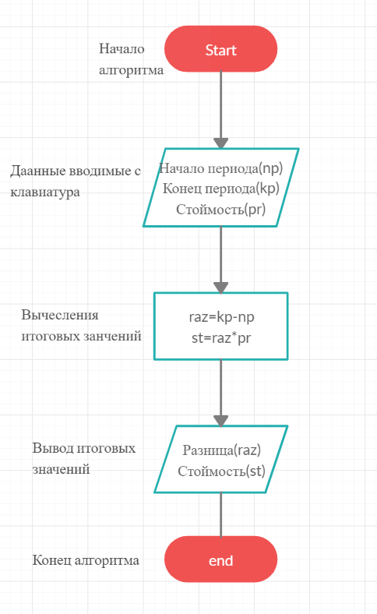
Описание АЛГОРИТМА ПОСТАВЛЕННОЙ ЗАДАЧИ
Рисунок 1 – Алгоритм работы программы

Slide 6
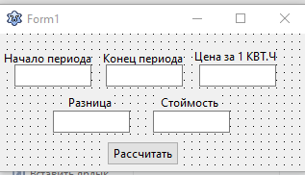
СОЗДАНИЕ ВИЗУАЛЬНОЙ МОДЕЛИ
После создания проекта, автоматически создается одна форма и открывается так называемое «Окно формы» и на нём будем расставлять наши объекты. В панели инструментов выбираем объекты и перетаскиваем их на форму.
Рисунок 2 – «Визуальная модель приложения»

Slide 7
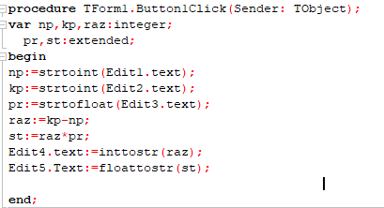
ПРОЦЕСС РАЗРАБОТКИ ПРОГРАММНОГО КОДА
Рисунок 3 – Код программы

Slide 8
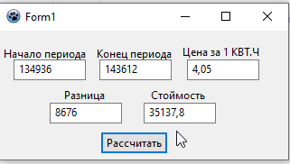
РЕЗУЛЬТАТ ГОТОВОГО ПРИЛОЖЕНИЯ
Рисунок 4 – Результат программы

Slide 9
ЗАКЛЮЧЕНИЕ
В результате выполнения курсовой работы было разработано приложение для подсчёта электроэнергии. Данное приложение было разработано и реализовано в свободной интегрированной среде разработки приложений Lazarus, на языке программирования Object Pascal.
Были произведены следующие действия;
Создание визуальной модели;
Создание алгоритма приложения;
Наисание исходного кода приложения;
Данная курсовая работа позволила изучить особенности и закрепить базовые элементы языка Object Pascal, разобраться в нюансах поставленной задачи и ознакомиться с свободной интегрированной средой разработки приложений Lazarus.

Slide 10
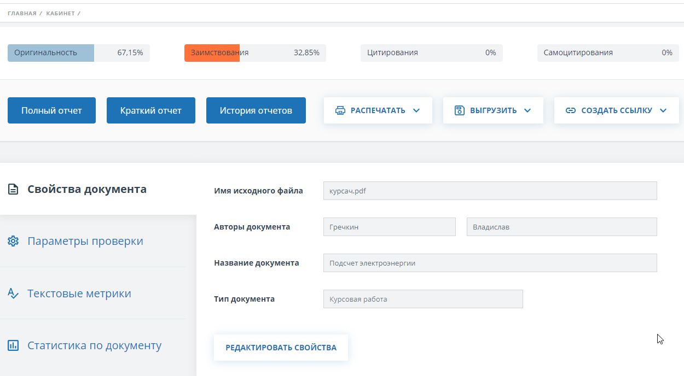
Антиплагиат

Slide 11
Спасибо за внимание!

